Slide 1
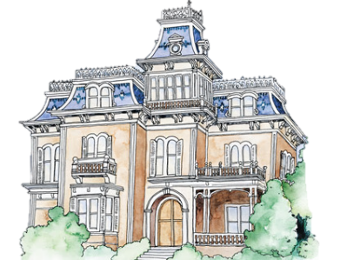
Муниципальное бюджетное общеобразовательное учреждение
Садовская средняя общеобразовательная школа филиал с.Лозовое
Амурская область, Тамбовский район, с.Лозовое
Тема:
Стили архитектуры
(урок 1)
МХК. 9 класс
Составила
учитель русского языка и литературы
Ефимова Н.В.

Slide 2
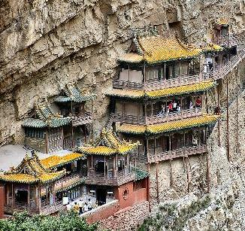
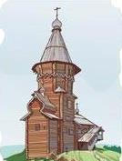
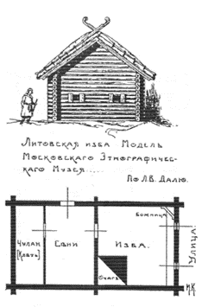
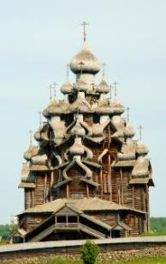
Проверка домашнего задания.
Как вы считаете, следует ли сохранять старые постройки в городе или дерев­не?
В чем особенность зодчества Китая?
Назовите части крестьянского жилого дома.
Что такое хоромы?
Какой памятник деревянного зодчества стал «символом кра­соты русской народной души»?
В чем отличие раннего строительства домов от нынешнего?

Slide 3
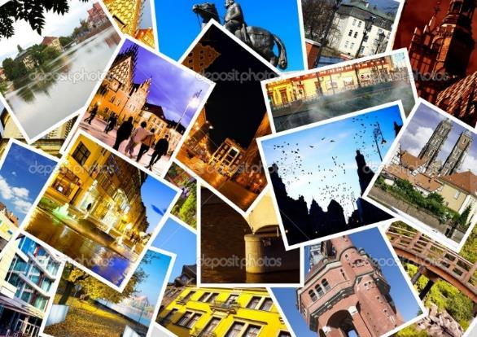
Архитектура — это огромная каменная книга,
на страницах ко­торой запечатлены эпохи жизни человечества

Slide 4
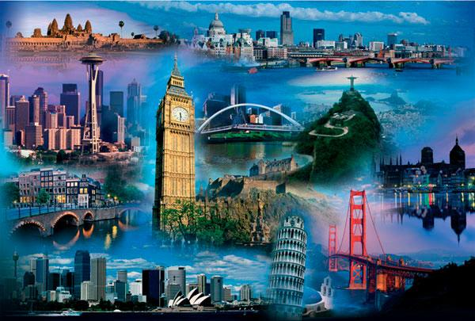
Архитектуру называют каменной летописью мира.
Почему?
Каждой исторической эпохе присущ свой стиль.
Слово «стиль» произошло от греческого слова stylos, что означало палочку для письма по воску. В стиле и прописан высший смысл духовной жизни эпохи.

Slide 5
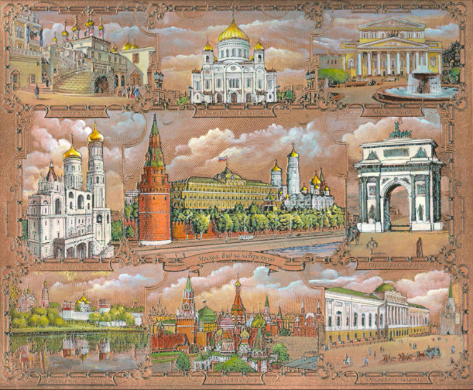
Архитектурный стиль — понятие условное. Он удобен для осмысления истории европейской архитектуры, но для сопоставления истории архитектуры нескольких регионов стиль как описательное средство не подходит.
Трудно выделить в истории архитектуры азиатских стран и России, периоды архитектурных стилей Европы.
Виды Москвы
Гравюра на металле

Slide 6
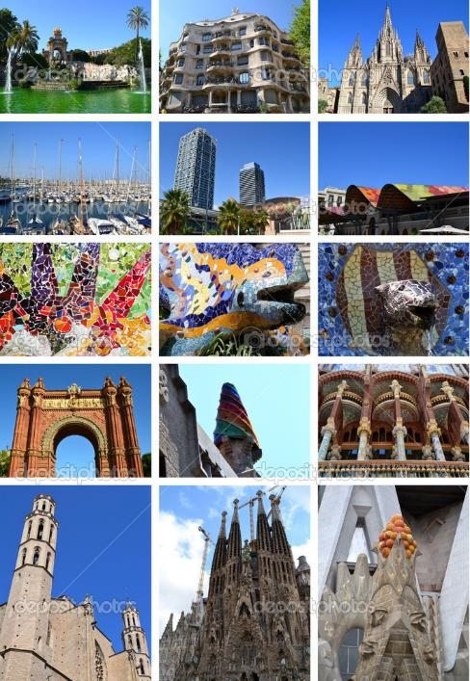
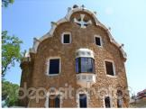
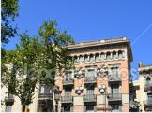
Стиль присутствует во всех видах искусства, но формируется он в первую очередь в архитектуре.
Архитектурный стиль отрабатыва­ется десятилетиями, а то и веками.
Архитектурный стиль – устойчивое единство содержания и художественного образа.

Slide 7
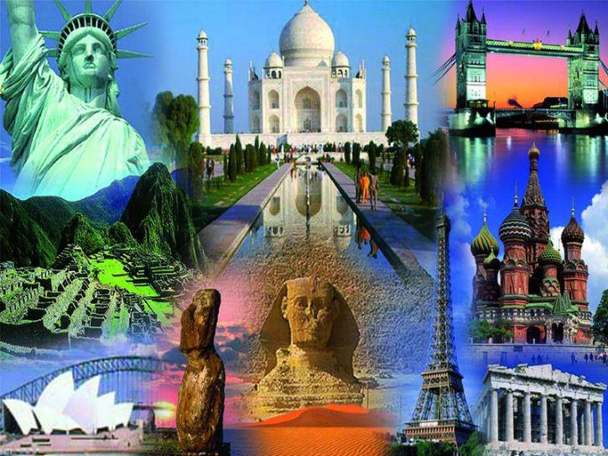
Каждая эпоха человечества оставила нам памятники архитектуры. В них отразились особенности жизни людей и их представления о прекрасном. Лучшие памятники мирового зодчества – аккорды симфонии, которые и сегодня звучат торжествен­но и величаво.

Slide 8
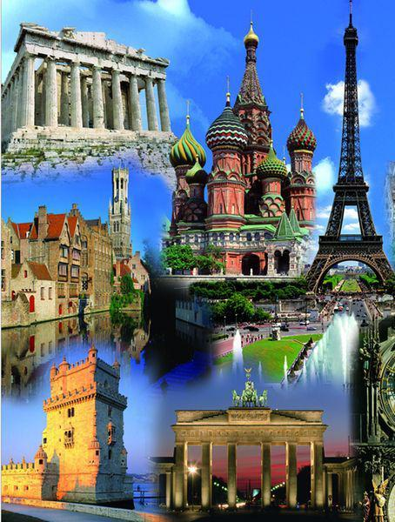
Стили архитектуры
КАНОНИЧЕСКИЙ стиль
КЛАССИЧЕСКИЙ стиль
РОМАНСКИЙ стиль
ГОТИЧЕСКИЙ стиль
ДРЕВНЕРУССКИЙ стиль
Стиль РЕНЕССАНС
Стиль БАРОККО
Стиль КЛАССИЦИЗМ.
Стиль РОКОКО
Стиль АМПИР
Стиль МОДЕРН
СОВРЕМЕННЫЙ стиль.

Slide 9
Работа с таблицей
№ п/п | Название стиля | Эпоха | Цель | Принципы | Особенности | Примеры
1
2
3
4
5
6

Slide 10
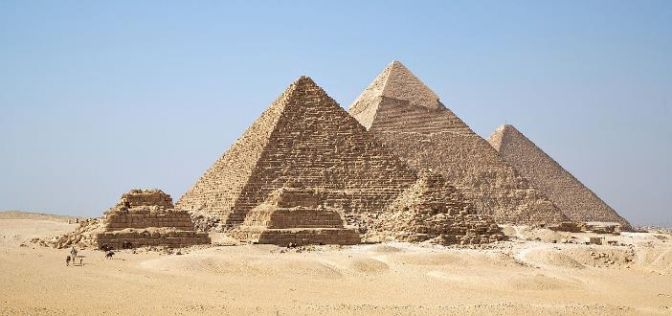
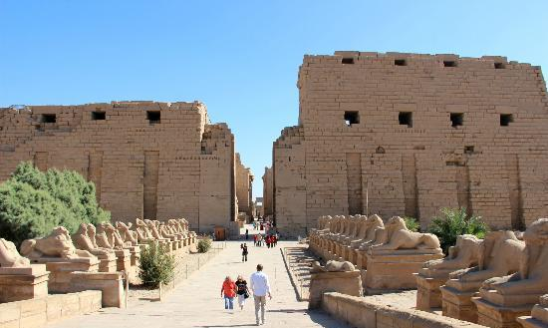
КАНОНИЧЕСКИЙ СТИЛЬ (IV тыс. до н.э. - 332 г. до н.э.)
Комплекс пирамид в Гизе.
Египет.
XXVI-XXIII вв. до н.э.
Малая аллея бараноголовых сфинксов перед храмом в Карнаке. Египет.

Slide 11
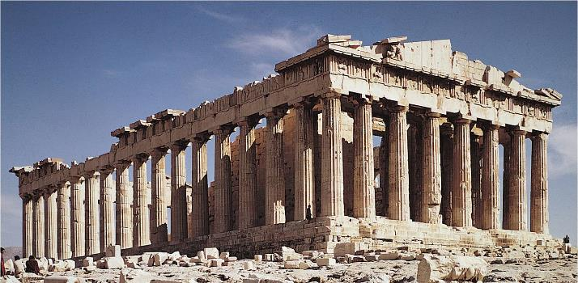
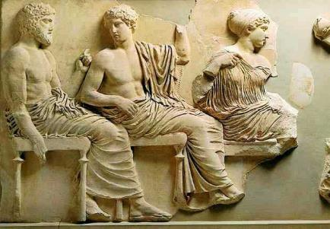
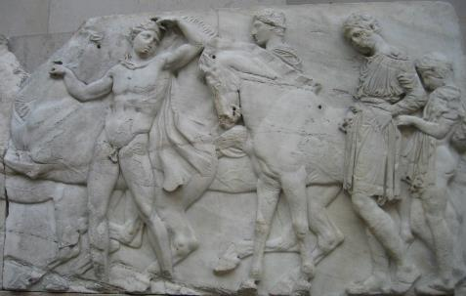
КЛАССИЧЕСКИЙ СТИЛЬ (VIII в. до н, э. - Vв. н.э.)
Парфено́н —древнегреческий храм.
Греция.
447 до н.э.-
438 до н.э.
Фриз Парфенона работы Фидия и его учеников

Slide 12
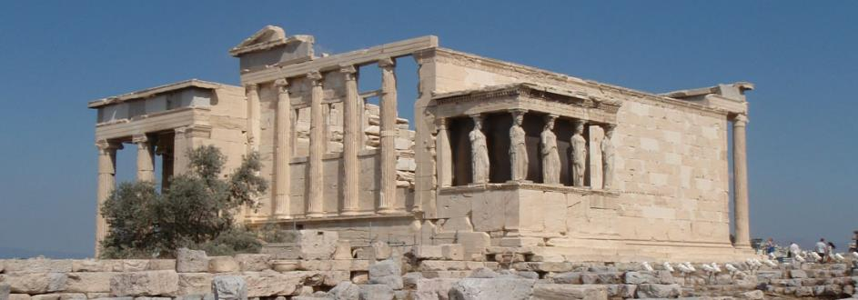
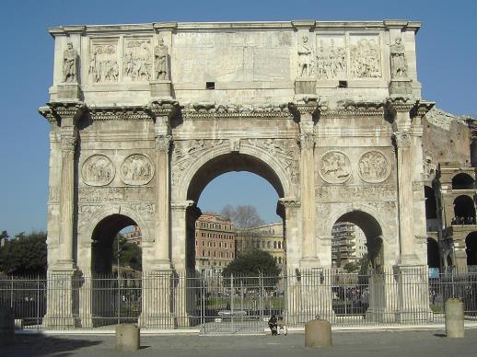
Эрехтейон - храм древних Афин. Греция.
421 до н.э. – 406 до н.э. годы
Триумфальная арка Константина.
Рим.
312-315 гг.

Slide 13
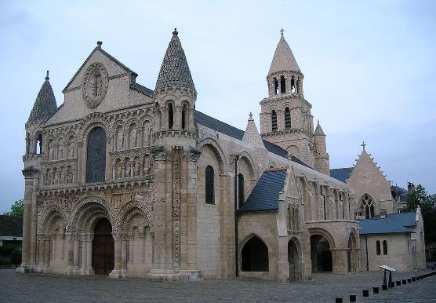
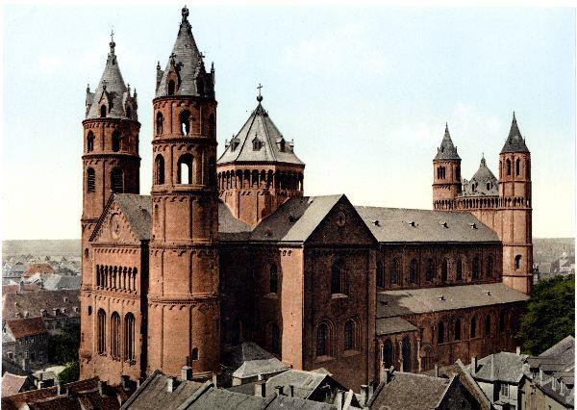
РОМАНСКИЙ СТИЛЬ (XI-XII вв.)
Церковь
Нотр-Дам-ля-Гранд.
Франция.
XI век
Вормсский собор Святого Петра. Германия.
1130-1181 гг.

Slide 14
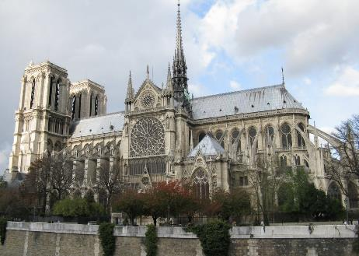
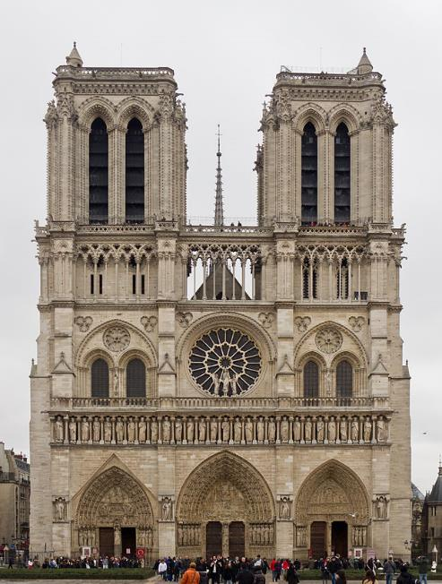
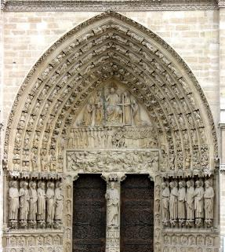
ГОТИЧЕСКИЙ СТИЛЬ (с конца XII по XIV век).
Собо́р Пари́жской Богома́тери (Нотр-Дам-де-Пари) Франция. 1163-1345 гг.

Slide 15
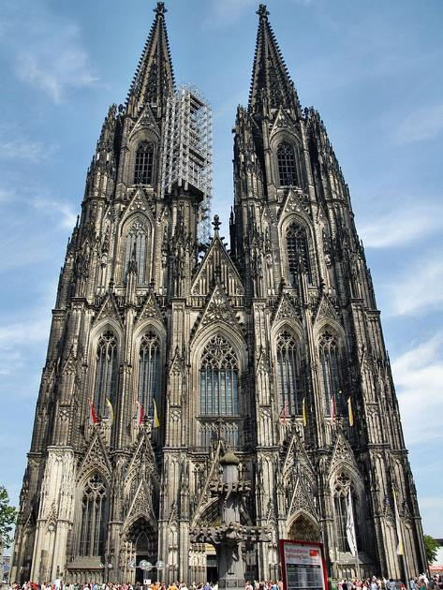
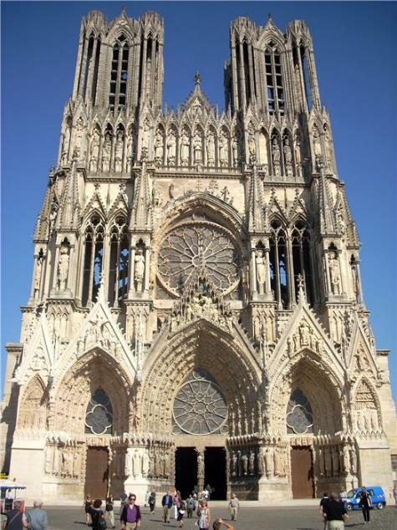
Кёльнский собор. Германия. 1248-1880 гг.
Реймсский собор. Франция.
1211-1275 гг.

Slide 16
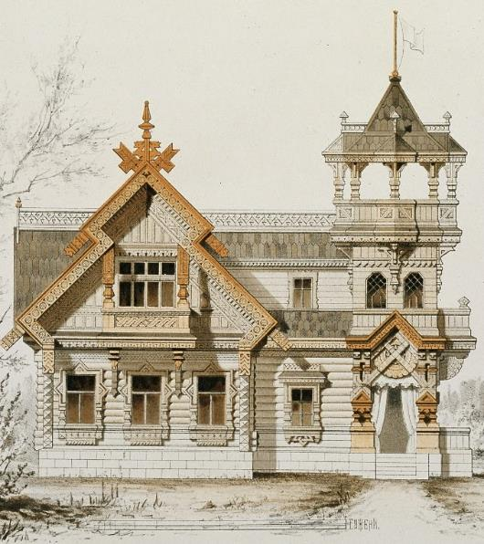
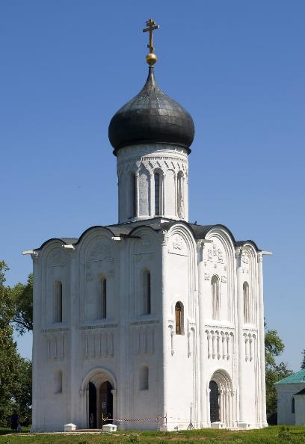
ДРЕВНЕРУССКИЙ СТИЛЬ (IX-XVII вв.)
Русский стиль в архитектуре
(рисунки 19 века)
Це́рковь Покрова́ на Нерли́.
Россия. 1165 г.

Slide 17
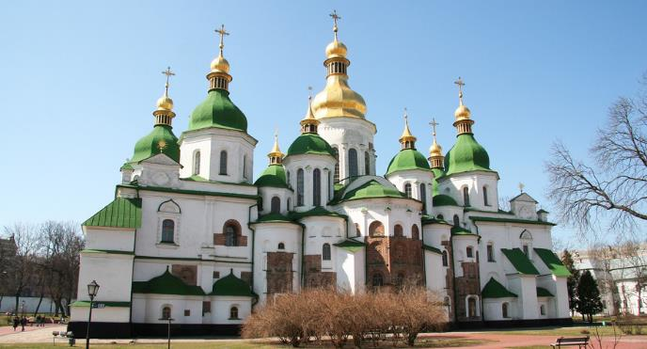
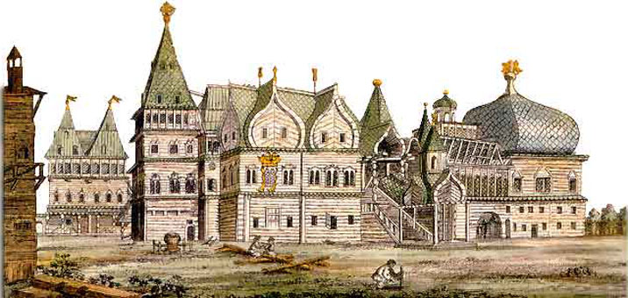
Храм Святой Софии в Киеве. Украина.
1956-??? г.
Деревянный дворец в Коломенском. Россия.
1667-1672 гг.
Гравюра Гильфердинга.
1780 г.

Slide 18
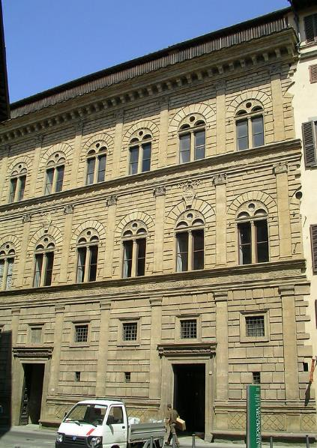
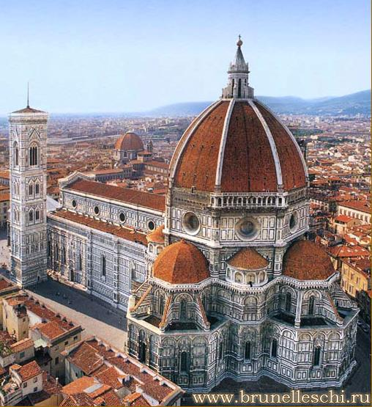
СТИЛЬ РЕНЕССАНС (XIII-XVII вв.)
Собор Санта-Мария-дель-Фьоре
во Флоренции. Италия. 1296-1436 гг.
Палаццо Ручеллаи - дворец во Флоренции. Италия. Середина XV в.

Slide 19
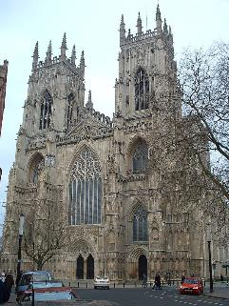
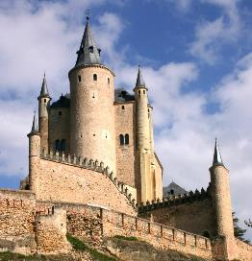
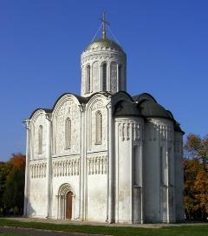
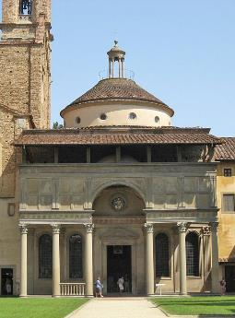
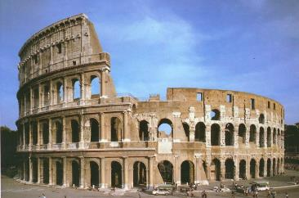
Закрепление материала
С какими архитектурными стилями познакомились?
Назовите стиль, особенности его архитектуры.
К какому стилю относится следующие архитектурные памятники:
Крепость Алькáсар. Испания. 1120-??? гг.
Дми́триевский собо́р. Россия. 1194-1197 гг.
Йоркский собор. Англия. 1220-1470 гг.
Капелла Пацци.
Италия. 1429 г.
Колизей.
Рим.
72-80 гг.

Slide 20
Литература.
Программы для общеобразовательных школ, гимназий, лицеев. Мировая художественная культура. 5-11 классы. Г.И.Данилова. М.: Дрофа, 2007.
Введение в мир художественной культуры. А.М.Вачьянц. Москва. «Айрис – пресс». 2009 год.
Википедия – https://ru.wikipedia.org/wiki/%D0%90%D1%80%D1%85%D0%B8%D1%82%D0%B5%D0%BA%D1%82%D1%83%D1%80%D0%BD%D1%8B%D0%B9_%D1%81%D1%82%D0%B8%D0%BB%D1%8C
MAXIMUS «Архитектура и стили» - http://www.maximus-art.ru/joomla-overview/2010-09-08-12-05-08

